Slide 1

Mark Albers
Fachinformatiker für Anwendungsentwicklung
Sommer 2025
Entwicklung eines Odoo-Moduls zur ZIP-komprimierten Dateiverwaltung im Dokumentenmanagementsystem (DMS)

Slide 2
Kurzvorstellung
Entwickler:
Mark Albers
Im Auftrag von:
Sirum GmbH
Modulthema:
ZIP-komprimierter Dokumentenexport im Odoo-DMS

Slide 3
Überblick
Problemstellung & Zielsetzung
Technische Anforderungen aus dem Ziel
Modul-Funktionalität
Ablauf des Moduls
Qualitätssicherung
Zeitersparnis
Abnahme- und Einführungsphase
Erweiterbarkeit & Zukunft
Fazit

Slide 4
Problemstellung & Zielsetzung
Problem:
Kein Massen-Download von Dokumenten, hoher manueller Aufwand
Ziel :
Einfache Filterung + ZIP-Download direkt im Odoo-DMS

Slide 5
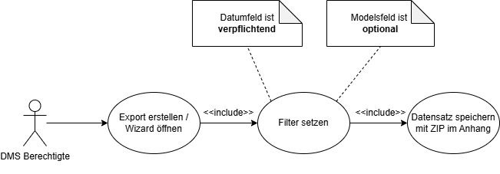
Technische Anforderungen aus dem Ziel

Slide 6
Modul-Funktionalität
Filter nach Datum + Modelle
Status (Draft -> Open -> Done)
Automatischer Export Name
ZIP-Erstellung per Button
Speicherung als Datensatz im DMS

Slide 7
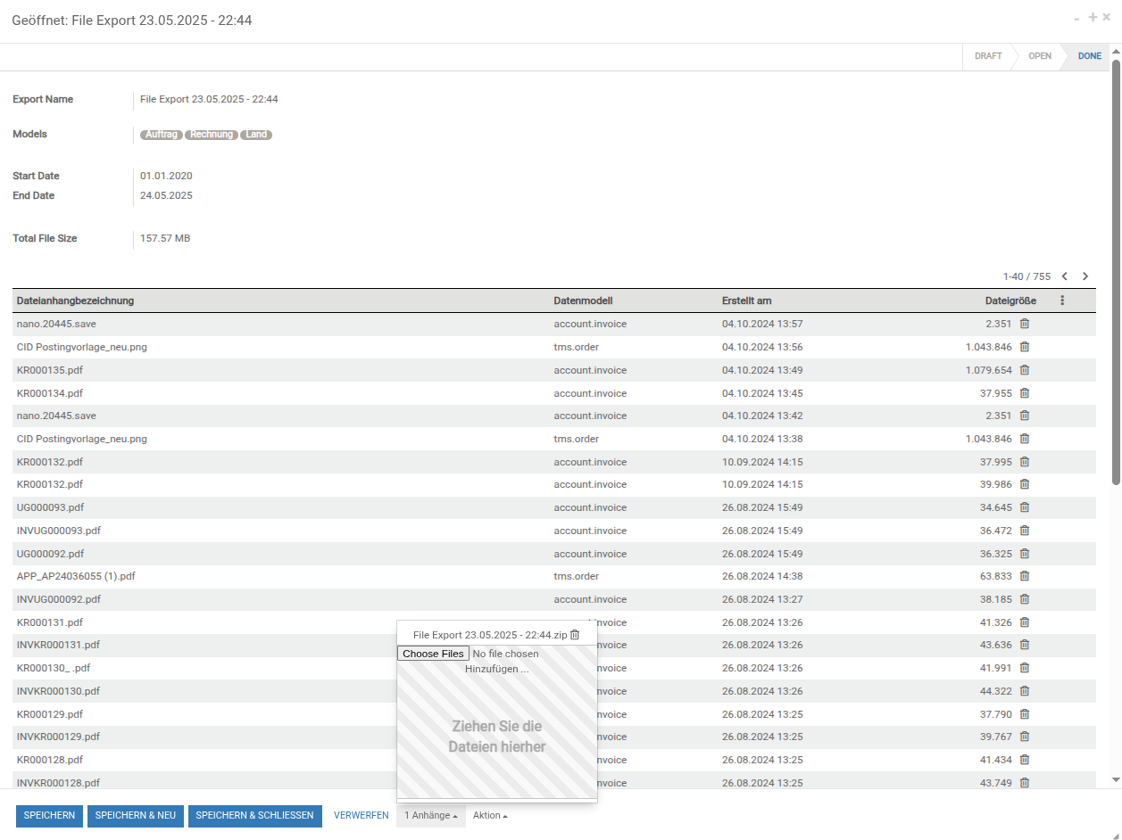
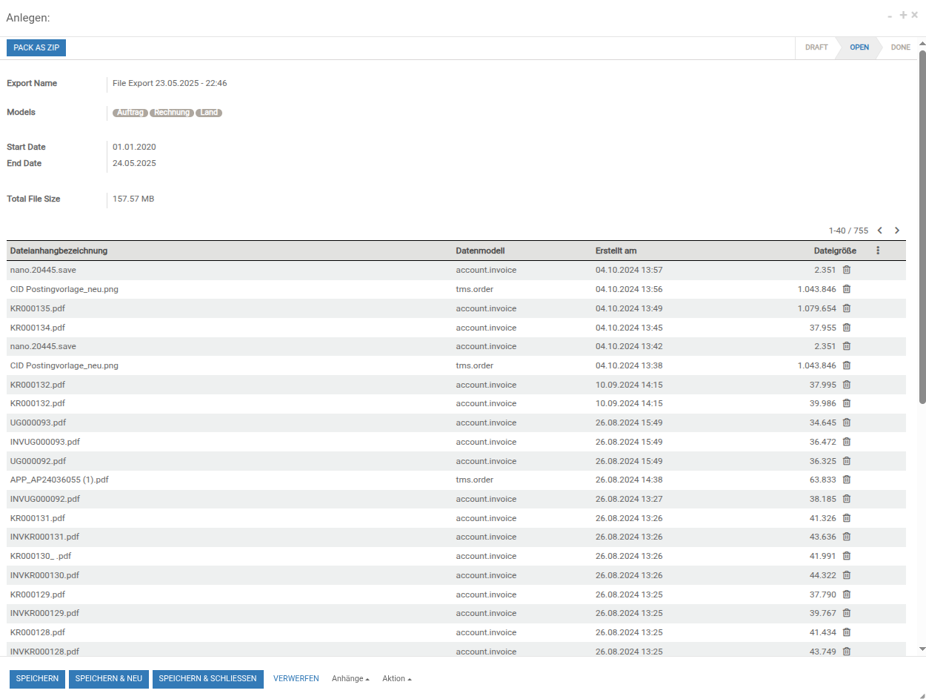
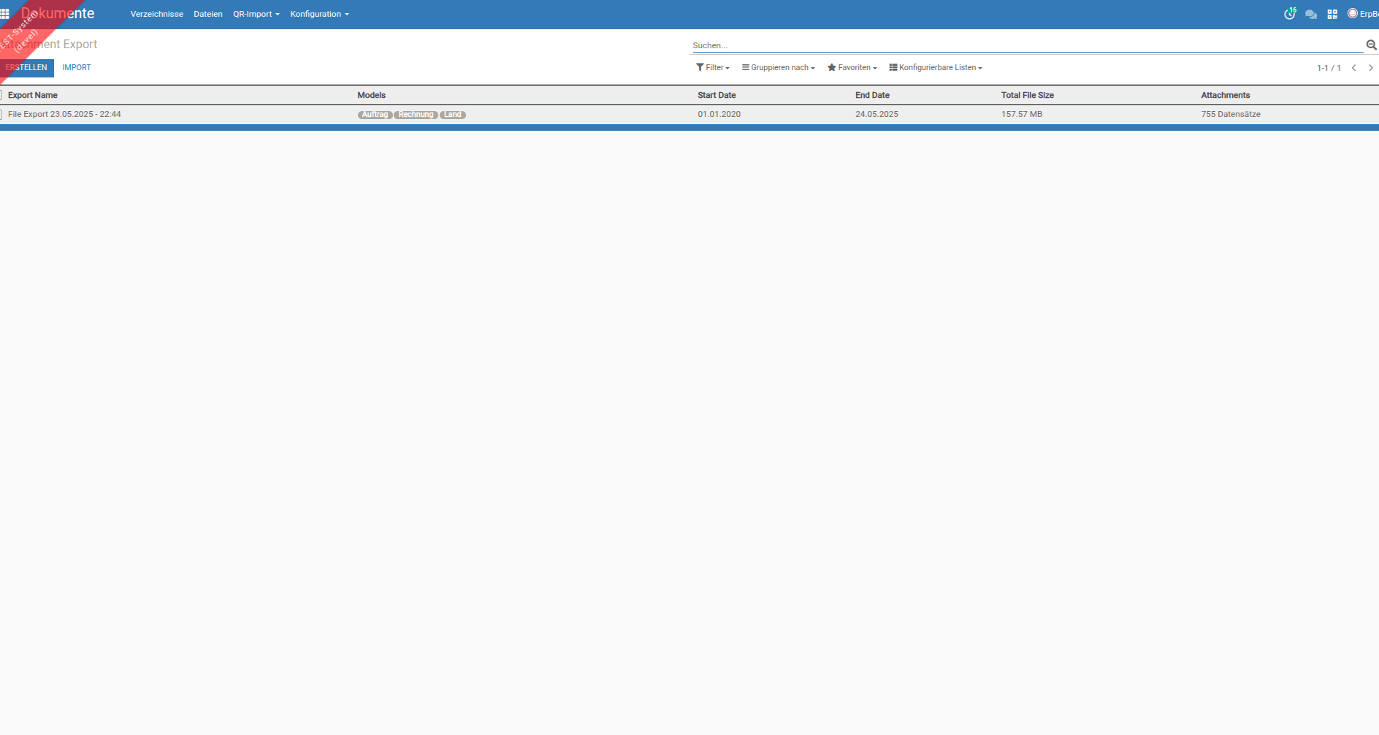
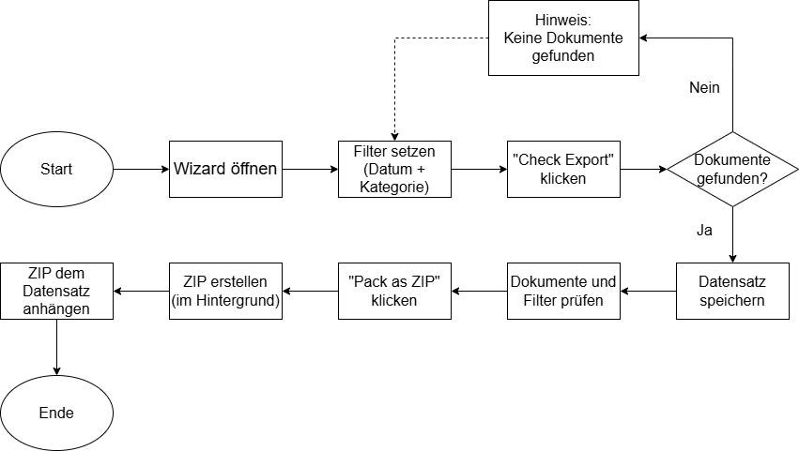
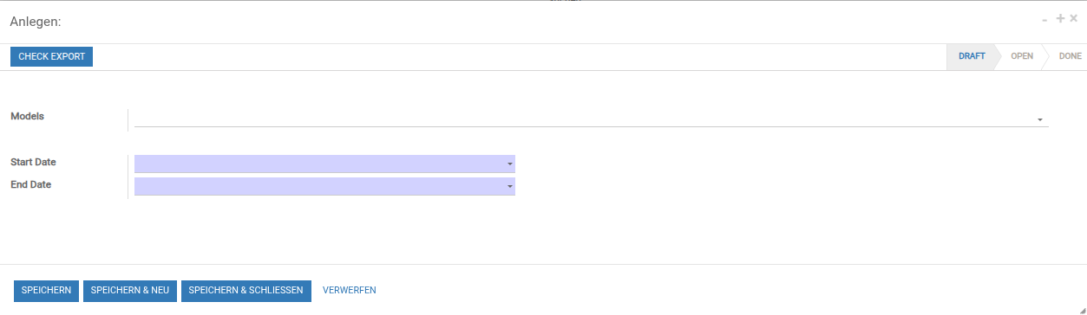
Ablauf des Moduls

Slide 8
Qualitätssicherung
Unit-Tests
Gitlab CI mit Lint-, Deploy- und Translate-Test
Merge erst nach Review

Slide 9
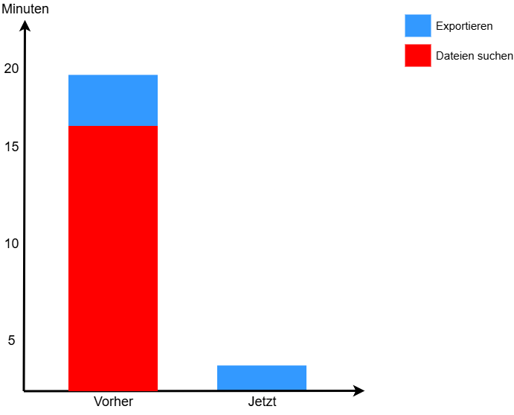
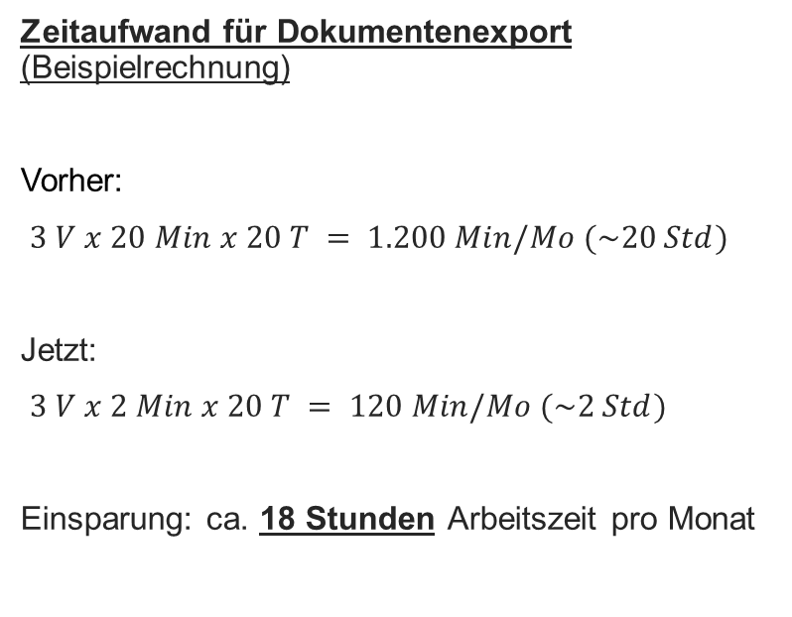
Zeitersparnis
~20 Min
Zeitaufwand für Dokumentenexport (Beispielrechnung)
Vorher:
$3 V x 20 Min x 20 T = 1.200 Min/Mo (\sim 20 Std)$
Jetzt:
$3 V x 2 Min x 20 T = 120 Min/Mo (\sim 2 Std)$
Einsparung: ca. 18 Stunden Arbeitszeit pro Monat
~2 Min
V = Vorgang, T = Tage, Mo = Monat, Min = Minute, Std = Stunde

Slide 10


Abnahme- und Einführungsphase
Entwicklung
Tests erfolgreich
Letzter Feinschliff & Review steht aus
Geplante Einführung nach Freigabe

Slide 11
Erweiterbarkeit & Zukunft
Beispiel:
Automatische Exports wöchentlich
…
Erweiterungen und Wünsche an Sirum GmbH

Slide 12
Nächste Schritte
Kleine Hotfixes
Fertigstellung
Einführung

Slide 13
Fazit
Exportfunktion erfolgreich umgesetzt
Deutliche Zeitersparnis
Kein externer Aufwand
Technisch stabil, modular erweiterbar

Slide 14
Abschluss
Vielen Dank für Ihre Aufmerksamkeit!
Bei Fragen stehe ich gerne zur Verfügung.

Slide 15
Ablauf des Moduls

